Slide 1
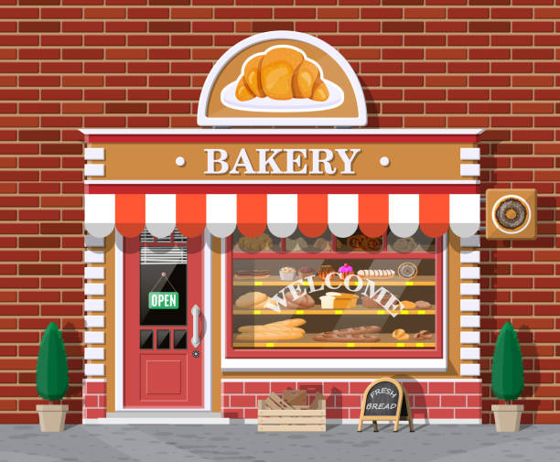
Problema
De Negocio

Slide 2
NUESTRA IDEA
Ofrecer descuentos que permitan hacer cross-selling
Análisis de Datos Exploratorio
Apriori
Graficar ingresos
01
02
03
21-30
31-50

Slide 3
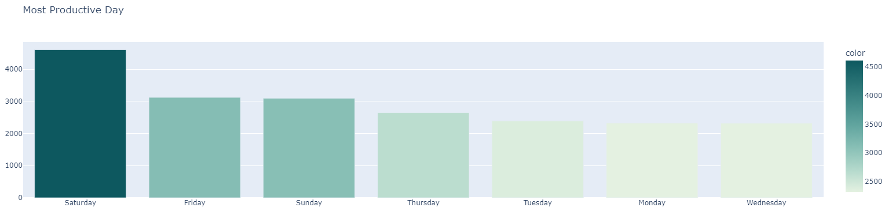

Slide 4
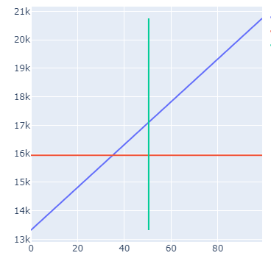
OPCIÓN 1: 20% DESCUENTO
A partir del 36%
mejores ingresos
- Ingresos con descuento
- Ingresos sin descuento
Con 50% ingresos crecen en 41.34€
cada sábado
- Confianza
Eje x: % de clientes que consumen café, pasan a café + tarta

Slide 5
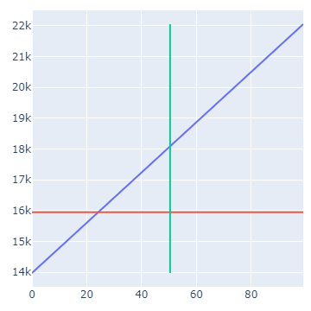
OPCIÓN 2: 15% DESCUENTO
A partir del 23.5%
mejores ingresos
- Ingresos con descuento
Con 50% ingresos crecen en 76.42€
cada sábado
- Ingresos sin descuento
- Confianza
Eje x: % de clientes que consumen café, pasan a café + tarta

Slide 6
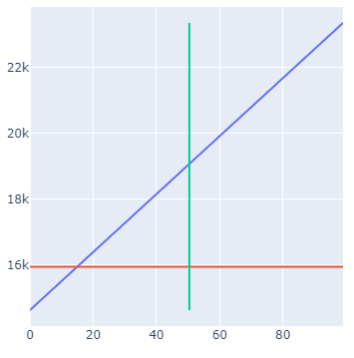
OPCIÓN 3: 10% DESCUENTO
A partir del 17%
mejores ingresos
- Ingresos con descuento
- Ingresos sin descuento
Con 50% ingresos crecen en 111.50€
cada sábado
- Confianza
Eje x: % de clientes que consumen café, pasan a café + tarta

